Slide 1

MASTERCLASS LIVE · CRÉATION & MONÉTISATION
Créer du contenu
& monétiser Facebook
La méthode claire, simple et adaptée à l'Afrique — même si tu pars de zéro, et même si ton pays n'est pas encore éligible.
Kevin Chris Atchof
Le créateur le plus suivi d'Afrique francophone sur la monétisation Facebook
© Kevin Chris Digital
Notes:
Accroche d'ouverture. Te présenter en 30 secondes, annoncer la promesse : à la fin de ce live, ils sauront comment Facebook paie et comment encaisser même depuis un pays inéligible. Annoncer qu'une offre spéciale les attend à la fin.

Slide 2






AU PROGRAMME AUJOURD'HUI
6 étapes pour passer de zéro aux revenus
Environ 1h45 — pose tes questions à la fin de chaque partie.
01
02
03
Comprendre Facebook
Créer du contenu qui performe
Les programmes de monétisation
L'algorithme et ce que Meta veut vraiment de toi.
Niche, formats, régularité, le HOOK qui décolle.
Le CMP 2025 et les conditions d'éligibilité.
04
05
06
Monétiser depuis un pays inéligible
Gérer les restrictions
Diversifier tes revenus
La stratégie de contournement 100% légale.
Éviter les blocages et sécuriser ta page.
Vendre tes propres produits avec ta page.
KEVIN CHRIS DIGITAL
02 / 23
Notes:
Donner la carte du voyage. Insister : 80% valeur, le reste c'est pour ceux qui veulent aller plus vite avec mon accompagnement.

Slide 3




MON HISTOIRE
J'ai vécu exactement ce que tu vis
2023
L'ERREUR
Le décollage
L'erreur fatale
Deux vidéos (clonage WhatsApp + LuzIA) propulsent ma page de 2 000 à plus de 12 000 abonnés. Des millions de vues.
Depuis le Cameroun (pays inéligible), je configure ma monétisation avec mes vraies infos. Ma page est bloquée.
LE DÉSERT
MAI 2024
La traversée du désert
La renaissance
« Tu as gâté ta page », me disaient les experts. J'ai cherché, je me suis formé, j'ai parlé à l'équipe Meta.
Je résous le problème que personne ne savait régler. Aujourd'hui, j'aide des créateurs à débloquer leurs pages.
KEVIN CHRIS DIGITAL
03 / 23
Notes:
Raconte ça avec émotion, c'est ton arme la plus forte. Le public doit se reconnaître. Termine sur : si moi j'ai réussi en partant de cette galère, toi tu peux aller plus vite.

Slide 4
1
PARTIE 1
Comprendre Facebook avant de monétiser
Tu ne peux pas gagner à un jeu dont tu ignores les règles.
KEVIN CHRIS DIGITAL

Slide 5




PARTIE 1 · COMPRENDRE FACEBOOK
L'algorithme, c'est ton patron exigeant
Il ne paie pas celui qui travaille dur, mais celui qui attire l'attention — et respecte le règlement.
Engagement immédiat
Le petit test de visibilité
Les réactions dans la 1re heure décident de tout. D'où l'importance du HOOK : tes 3 premières secondes.
Facebook ne montre d'abord ton contenu qu'à 1–2 % de tes abonnés.
Temps passé
Une vidéo regardée jusqu'au bout vaut plus que 5 likes rapides. Te liker toi-même ne sert à rien.
S'ils réagissent vite (likes, commentaires, partages, temps de visionnage) → ton contenu décolle.
Sinon → l'algorithme l'enterre, et personne d'autre ne le verra.
Régularité
Quand tu disparais, l'algorithme t'oublie. Il récompense ceux qui nourrissent leur audience souvent.
KEVIN CHRIS DIGITAL
05 / 23
Notes:
Le cœur de la partie 1. Le test 1-2% est le 'aha moment' du public. Insiste sur le HOOK. Donne un exemple concret tiré de tes propres vidéos.

Slide 6






PARTIE 1 · COMPRENDRE FACEBOOK
L'écosystème Meta : chaque app a un rôle
Meta n'a pas créé ses apps pour te divertir, mais pour capter et garder ton audience. Avance progressivement.
Facebook
Instagram
WhatsApp
Ton point de départ. 80 % de mes efforts. Le réseau N°1 de la monétisation chez Meta.
La vitrine visuelle. Les Reels circulent entre les deux — mais une restriction sur l'un affecte l'autre.
Là où tu transformes les likes en argent : la conversation privée qui convertit en client.
Messenger
Business Suite
Meta Ads
Ton assistant automatisé : chatbots et réponses auto (ex. ManyChat) pour répondre à 100 personnes à la fois.
Ton centre de contrôle : planifier, analyser, configurer la monétisation, résoudre les restrictions.
La régie qui finance les créateurs. Mais ne sponsorise pas la page que tu veux monétiser.
KEVIN CHRIS DIGITAL
06 / 23
Notes:
Insiste sur deux pièges concrets : (1) la liaison FB-IG qui fait perdre des pages, (2) ne jamais sponsoriser la page qu'on veut monétiser.

Slide 7
2
PARTIE 2
Créer du contenu qui performe
Le contenu est roi — mais seulement s'il sert l'algorithme.
KEVIN CHRIS DIGITAL

Slide 8


PARTIE 2 · CRÉER DU CONTENU
Niche rentable & portée organique
Choisir sa niche
Booster ta portée (gratuitement)
Au croisement de 3 cercles :
Soigne ton HOOK — titre ou 3 premières secondes.
Ta passion / ton expertise
Provoque le commentaire — polarise, pose une question.
Une demande réelle de l'audience
Vise le partage — un contenu utile lié à la sécurité se partage seul.
Un potentiel de monétisation
Mise sur les Reels — c'est là que l'algorithme pousse la visibilité.
Une niche claire = une audience fidèle = un algorithme qui comprend exactement à qui te montrer.
Publie régulièrement — la constance bat la perfection.
KEVIN CHRIS DIGITAL
08 / 23
Notes:
Un commentaire ou un partage vaut 10 fois un like. Explique la polarisation avec un exemple. Rappelle : la régularité protège aussi ton RPM dans les pays inéligibles.

Slide 9


PARTIE 2 · CRÉER DU CONTENU
Créer du contenu SANS IA
L'authenticité brute : ton visage, ta voix, ton vécu. C'est le socle qui crée le lien — et la confiance qui vend.
Ton authenticité = ton avantage
Filme simplement
Montre ton visage, parle ta langue, partage ton vécu. La proximité crée la confiance qui vend.
Un smartphone, une bonne lumière, un son clair. Le message compte toujours plus que le matériel.
Raconte des histoires
Le terrain, ta mine d'idées
Pars d'un problème réel, montre ta galère, finis par la solution. L'histoire capte plus que le conseil.
Tes clients, tes échecs, l'actualité locale. Note chaque question qu'on te pose : c'est ton prochain post.
À retenir
Sans authenticité, aucune technique ne tient. C'est ta personnalité qui transforme un spectateur en abonné fidèle.
KEVIN CHRIS DIGITAL
09 / 23
Notes:
Création SANS IA. Martèle que l'authenticité est non-négociable, surtout en Afrique francophone : visage, langue, vécu. Donne un exemple d'une de tes vidéos 'brutes' qui a cartonné.

Slide 10


PARTIE 2 · CRÉER DU CONTENU
Créer du contenu AVEC l'IA
L'IA ne te remplace pas — elle multiplie ta vitesse. Tu gardes ton authenticité, tu gagnes 10× en productivité.
Des idées & des hooks en rafale
Scripts & légendes
Demande à une IA (ChatGPT, Claude) 20 angles sur ta niche et des accroches qui stoppent le scroll.
Génère un script structuré (hook → valeur → action), puis réécris-le avec TES mots pour sonner vrai.
Visuels & montage assistés
Planifie & recycle
Miniatures, sous-titres, voix off, images : un rendu pro en quelques minutes (Canva, CapCut…).
L'IA transforme 1 vidéo en 5 contenus : carrousel, citation, post texte. Publie plus sans t'épuiser.
Règle d'or
L'IA propose, TU valides. Un contenu 100 % IA sonne faux : garde ta voix — l'IA n'est que ton assistant.
KEVIN CHRIS DIGITAL
10 / 23
Notes:
Création AVEC l'IA. Montre un prompt en direct si possible. Rassure : l'IA ne remplace pas leur personnalité, elle fait gagner du temps. Pont naturel vers la valeur du pack (prompts & process détaillés).

Slide 11
3
PARTIE 3
Les programmes de monétisation
Comment Facebook paie réellement les créateurs en 2025.
KEVIN CHRIS DIGITAL

Slide 12


PARTIE 3 · MONÉTISATION
Le Content Monetization Program (CMP) 2025
Depuis 2025, Facebook unifie tout. Fini les programmes dispersés (In-Stream, Ads Reels, Bonus de performance).
AVANT — programmes dispersés
DEPUIS 2025 — un système unique : le CMP
Publicités In-Stream · Ads sur Reels · Bonus de performance · Abonnements · Étoiles · Contenu de marque
Un seul programme, un seul tableau de bord centralisé. Rémunération basée sur la performance de chaque contenu.
Tous les formats payés
Basé sur la performance
Tout centralisé
Pas seulement les vidéos : aussi les photos, les posts texte, et bientôt les stories.
Vues, durée de visionnage, engagement et format déterminent tes gains.
Un tableau de bord unique pour suivre revenus, performances et conformité.
KEVIN CHRIS DIGITAL
12 / 23
Notes:
Le CMP n'accepte pas étoiles, abonnements ni contenu de marque. Précise que des programmes arrivent : Storefront, affiliation Amazon.

Slide 13



PARTIE 3 · MONÉTISATION
Es-tu éligible ? Les conditions du CMP
Même avec des millions de vues, une page peut être refusée. La préparation fait la différence.
18 ans minimum
5 000 abonnés
Et une page active ou un profil en mode professionnel.
Parfois l'invitation arrive avant. Mon conseil : attends 50k et des publications virales.
Conformité stricte
Pays éligible
Contenu original, pas de droits d'auteur violés, respect des normes communautaires.
Selon la liste de Meta — et elle évolue. Sinon → Partie 4.
Le piège que beaucoup oublient
Sans compte de règlement validé, Facebook ne pourra JAMAIS te payer — même avec des millions de vues.
KEVIN CHRIS DIGITAL
13 / 23
Notes:
Le compte de règlement est le pont vers cette partie inéligible. C'est là que 90% des créateurs des pays inéligibles tombent.

Slide 14
4
PARTIE 4
Monétiser depuis un pays inéligible
Inéligible ne veut pas dire impossible. C'est un détour, pas une fin.
KEVIN CHRIS DIGITAL

Slide 15
PARTIE 4 · PAYS INÉLIGIBLE
La stratégie de contournement, étape par étape
Légale et testée sur le terrain. La condition de base : une page déjà créée et bien développée.
1
Ajouter un admin éligible
2
Réinitialiser ton accès
Un proche de confiance ou un prestataire résidant dans un pays éligible, avec contrôle total. Protège-toi via un portefeuille Business.
Déconnecte tes autres appareils, vide le cache, désinstalle Facebook. Active un VPN sur le pays éligible, vérifie via DNS leak test, réinstalle.
3
Attendre l'invitation
4
Configurer SANS erreur
L'admin ouvre la page régulièrement depuis le pays éligible. Dès que la condition « pays » est validée, tu passes à la config.
Les infos du compte de règlement doivent venir du pays éligible. Garde le compte de règlement sur TON propre compte pour le contrôle.
KEVIN CHRIS DIGITAL
15 / 23
Notes:
C'est TON angle différenciant, le contenu que personne d'autre n'enseigne aussi clairement. Reste sur la logique sans transformer le live en tuto technique : le détail pas-à-pas, c'est le rôle du guide et des vidéos.

Slide 16


PARTIE 4 · PAYS INÉLIGIBLE
Encaisser : PayPal & déblocage du compte
PayPal depuis un pays inéligible
Compte de règlement bloqué ?
Passe par le site (pas l'appli) et change le domaine : paypal.com/fr, /de, /be…
90 % des créateurs inéligibles tombent dans ce piège : invités à la monétisation, ils configurent… et la validation est refusée.
Numéro réel du pays éligible (évite les numéros virtuels).
Email neuf dédié + adresse physique réelle d'un proche.
La solution : un compte bien configuré + le document Meta Payout Source Transfer, signé via Docusign et envoyé au support depuis ton ordinateur.
Crée un compte Business + un compte perso pour retirer via Xoom vers ton mobile money.
Une fois validé, tu peux y relier ton propre PayPal.
KEVIN CHRIS DIGITAL
16 / 23
Notes:
Ne donne pas tout le détail de la procédure de recours ici — c'est précisément la valeur du guide et de l'accompagnement. Dis qu'elle existe, qu'elle marche, et que tu la détailles pas-à-pas dans le pack.

Slide 17
5
PARTIE 5
Gérer les restrictions & diversifier
Sécurise ta page, puis bâtis ton propre système de revenus.
KEVIN CHRIS DIGITAL

Slide 18
PARTIE 5 · RESTRICTIONS & DIVERSIFICATION
Protéger ta page & ne pas dépendre de Facebook
Éviter & gérer les restrictions
Facebook est un tremplin, pas un patron
Respecte strictement les normes : pas de contenu trompeur, violent, haineux ou volé.
Vends tes propres produits (physiques ou digitaux) : tu n'attends plus que Facebook te paie.
Surveille ton score de conformité dans Meta Business Suite.
Aligne tes produits sur ta niche et ton audience (insights Facebook).
Attention à la liaison Facebook–Instagram : une restriction sur l'un touche l'autre.
Affiliation, événements payants, services personnalisés.
En cas de sanction : garde ton calme et utilise les recours officiels.
« Ne mets pas tous tes œufs dans le même panier. »
KEVIN CHRIS DIGITAL
18 / 23
Notes:
Transition vers la vente : tu as commencé en vendant des laptops avec moins de 1000 abonnés. Le digital amplifie tout. C'est le pont naturel vers ton offre.

Slide 19

ET MAINTENANT ?
Je t'ai montré le QUOI.
Mon pack te donne le COMMENT,
étape par étape.
Le guide complet, 7 chapitres, écrit à partir de mon expérience réelle
Des tutoriels vidéo pas-à-pas pour la config et le déblocage
Une communauté privée WhatsApp pour ne jamais rester bloqué
Kevin Chris Atchof
© Kevin Chris Digital
Notes:
Bascule douce vers la vente. Rappelle que le guide seul sous-estime l'offre : c'est guide + vidéos + communauté. Enchaîne directement sur les 3 offres.

Slide 20
OFFRE SPÉCIALE DU LIVE
Choisis ton niveau d'accompagnement
Trois façons de passer à l'action aujourd'hui.
LE PLUS POPULAIRE
LE GUIDE
LE PACK
ACCOMPAGNEMENT
Guide Complet Monétisation Facebook
Guide + Formation Produits Digitaux
Coaching contenu + monétisation (1-to-1)
9 900 FCFA
14 900 FCFA
99 $
PRIX LIVE
PRIX LIVE
PRIX LIVE
✓ Les 7 chapitres complets
✓ Tout le guide inclus
✓ On travaille ensemble, en direct
✓ L'algorithme & la stratégie contenu
✓ Créer & vendre tes produits digitaux
✓ Déblocage de page & config guidée
✓ Pour démarrer seul, à ton rythme
✓ Le meilleur rapport valeur / prix
✓ Places très limitées
KEVIN CHRIS DIGITAL
20 / 23
Notes:
Présente les 3 paliers dans l'ordre. Insiste sur le PACK comme évidence (pour quelques milliers de plus, le double de valeur). L'accompagnement crée la rareté. Remplace [PRIX LIVE] par tes chiffres avant dimanche.

Slide 21
ILS L'ONT DÉJÀ FAIT
Des chiffres réels de la boutique
Kevin Chris Digital — résultats vérifiables.
400k+
364
41
100%
abonnés sur les réseaux
créateurs ont pris le guide
ont choisi le pack complet
d'avis positifs sur le guide
“
« Là où il y a une grande volonté, il ne peut pas y avoir de grandes difficultés. » — Machiavel
Depuis l'Afrique, j'encaisse tous les mois. Toi aussi, tu peux.
KEVIN CHRIS DIGITAL
21 / 23
Notes:
Chiffres réels au moment de la prépa : à actualiser si besoin avant dimanche. Raconte un cas client précis de déblocage de page si tu en as un sous la main.

Slide 22
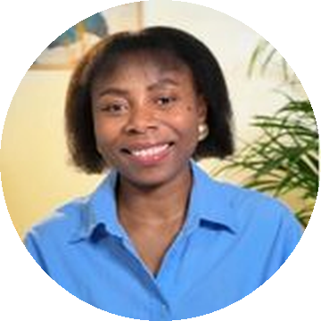
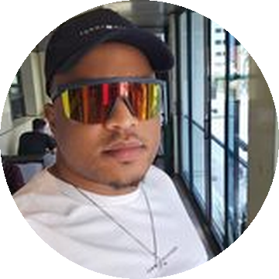
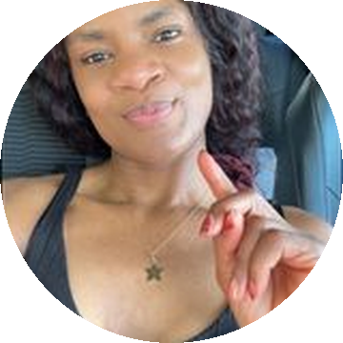
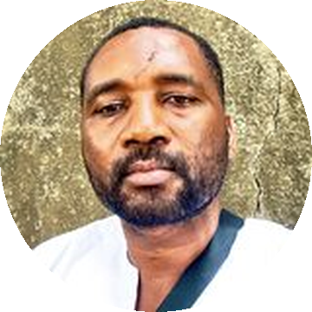
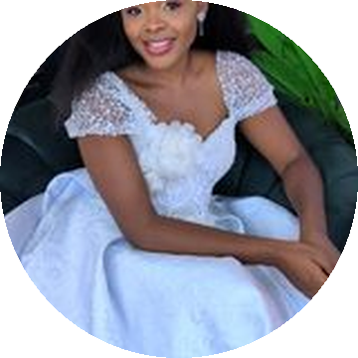
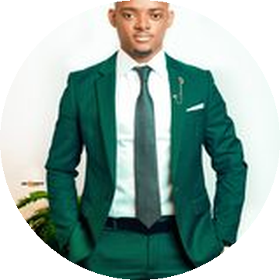
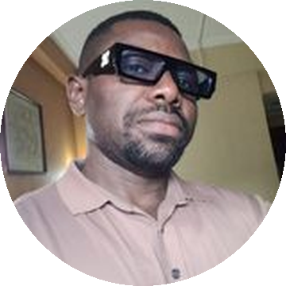
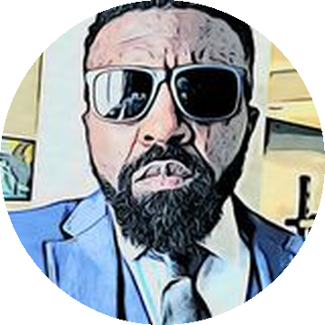
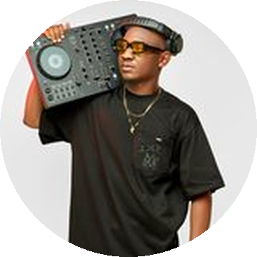
ILS ME FONT CONFIANCE
Le mur des créateurs accompagnés
Des créateurs, artistes et marques que j'aide à grandir et à monétiser au quotidien.
Laurisse Digital
Le MB Bandjounais
L'étoile Kribienne
Papy Le Jongleur
Justine Kem's
Créatrice digitale
Humoriste
Influenceuse
Artiste
Créatrice lifestyle
Monétisation
Gestion de page
Certification
Facebook Ads
Création de contenu
Dilane Nofole Pro
Kevin Chris Digital
Mbanga Diaspora
Alain Tchamo Officiel
Dj Styvo Godson
Entrepreneur
Coach digital
Média
Artiste musique
DJ / Artiste
Audit de page
FaceHOOK Studio
Sécurité
Monétisation
Facebook Ads
KEVIN CHRIS DIGITAL
22 / 23
Notes:
Preuve sociale par les pairs. Cite 1-2 cas précis parmi ces créateurs (résultat obtenu) avant d'enchaîner sur l'offre. À FAIRE : remplacer les avatars à initiales par les vraies photos avant le live.

Slide 23

C'EST À TOI DE JOUER
Passe à l'action maintenant
Tu as deux choix : continuer à publier sans résultats… ou appliquer la méthode et transformer Facebook en source de revenus.
La boutique
Accompagnement perso
formation.kevinchrisdigital.com
wa.me/message/RKOEMXQRVJD7L1
Merci d'avoir suivi cette masterclass — à toi de jouer.
© Kevin Chris Digital
Notes:
Clôture énergique. Rappelle l'offre spéciale et la rareté de l'accompagnement. Ouvre le Q&A. Donne le lien WhatsApp en clair pour ceux qui veulent l'accompagnement.

